Slide 1

Capítulo 3
Capítulo 3
Renda econômica e fluxo de caixa na análise e avaliação
das decisões econômicas e financeiras

Slide 2

Capítulo 3 | Renda econômica e fluxo de caixa na análise e avaliação das decisões econômicas e financeiras
3.1 Fluxo de caixa incremental
O fluxo de caixa é a principal matéria-prima para estimar o valor de uma empresa, medir a rentabilidade de um projeto de investimento, planejar as operações ou estabelecer a capacidade de pagamento de uma dívida.
Os fluxos de caixa incrementais são a base para o cálculo dos índices que permitem efetuar a avaliação econômica dos projetos de investimento, porque, por meio do desconto desses fluxos, pode ser estabelecida a viabilidade econômica do projeto.
Carlos Patrício Samanez
© 2009 by Pearson Education

Slide 3
Capítulo 3 | Renda econômica e fluxo de caixa na análise e avaliação das decisões econômicas e financeiras
3.2 Considerações na montagem do fluxo de caixa
Principais aspectos a serem considerados na montagem do fluxo
de caixa:
1. Os fluxos de caixa devem ser estimados em base incremental.
2. Os custos de oportunidade associados a recursos previamente possuídos devem ser alocados com base no melhor uso alternativo
do bem.
Carlos Patrício Samanez
© 2009 by Pearson Education

Slide 4
Capítulo 3 | Renda econômica e fluxo de caixa na análise e avaliação das decisões econômicas e financeiras
3.2 Considerações na montagem do fluxo de caixa
6. Os custos passados já gastos (custos afundados) não serão recuperados se o projeto não for empreendido e não devem ser incluídos.
7. Os custos diretamente atribuídos ao projeto devem ser alocados somente se forem incrementais.
8. Os fluxos devidos a financiamento não devem ser incluídos no fluxo de caixa livre para avaliação da viabilidade econômica do investimento de capital.
Carlos Patrício Samanez
© 2009 by Pearson Education

Slide 5
Capítulo 3 | Renda econômica e fluxo de caixa na análise e avaliação das decisões econômicas e financeiras
3.2 Considerações na montagem do fluxo de caixa
3. Devem ser consideradas as mudanças nos requerimentos de capital de giro.
4. Os efeitos fiscais (economias de imposto) e qualquer outro efeito derivado da aceitação do projeto devem ser considerados.
5. Os efeitos derivados do projeto devem ser incluídos (como o impacto do projeto em outros setores da empresa).
Carlos Patrício Samanez
© 2009 by Pearson Education

Slide 6
Capítulo 3 | Renda econômica e fluxo de caixa na análise e avaliação das decisões econômicas e financeiras
3.2 Considerações na montagem do fluxo de caixa
9. Os efeitos da inflação nos fluxos de caixa e na avaliação devem receber tratamento adequado.
10. O valor residual ou de liquidação do projeto deve ser estimado de modo consistente.
Carlos Patrício Samanez
© 2009 by Pearson Education

Slide 7
Capítulo 3 | Renda econômica e fluxo de caixa na análise e avaliação das decisões econômicas e financeiras
Horizonte de tempo das projeções
Período de previsão explícita é normalmente definido em função de:
risco do projeto — quanto maior o risco, menor tenderá a ser o período de previsão explícita, pois, em ambiente de incerteza, menos relevante serão os fluxos mais distantes;
período de estabilidade — quanto maior a fase de investimento e crescimento do projeto, maior será o período de previsão explícita;
outros fatores — prazo de concessões, regulamentação econômica etc.
Carlos Patrício Samanez
© 2009 by Pearson Education

Slide 8
Capítulo 3 | Renda econômica e fluxo de caixa na análise e avaliação das decisões econômicas e financeiras
Valor residual do projeto
Na abordagem patrimonial, o valor residual pode ser estimado das seguintes maneiras:
pelo valor de liquidação física dos bens;
pelo custo de reposição dos bens tangíveis e intangíveis do projeto;
pelo valor contábil do patrimônio líquido;
pelo valor de mercado de empresas similares que estejam sendo negociadas.
Carlos Patrício Samanez
© 2009 by Pearson Education

Slide 9
Capítulo 3 | Renda econômica e fluxo de caixa na análise e avaliação das decisões econômicas e financeiras
Custos de oportunidade
Refere-se à quantia que se deixa de ganhar em prol do investimento, se, em vez de aplicados no projeto, os recursos fossem investidos em alternativas de risco similar.
É um reflexo da escassez de recursos, porque, se os recursos fossem ilimitados, não haveria custos de oportunidade.
Carlos Patrício Samanez
© 2009 by Pearson Education

Slide 10
Capítulo 3 | Renda econômica e fluxo de caixa na análise e avaliação das decisões econômicas e financeiras
Custos afundados (sunk costs)
Correspondem a fatores irrecuperáveis ou sem alternativa de uso (custo de oportunidade igual a zero).
Regra: investimentos e fluxos de caixa passados são irrecuperáveis; apenas os fluxos de caixa presentes e futuros afetam a decisão de continuar ou abandonar um projeto.
Decisões econômicas são prospectivas e devem envolver apenas o que pode ser modificado pelos agentes decisores.
Carlos Patrício Samanez
© 2009 by Pearson Education

Slide 11
Capítulo 3 | Renda econômica e fluxo de caixa na análise e avaliação das decisões econômicas e financeiras
Efeitos derivados
Muitas vezes, os fluxos de caixa de um projeto de investimento são obtidos em detrimento ou em prol de outros projetos já existentes. A perda ou o ganho em outros projetos ocasionada pela decisão de investir é comumente chamada efeito derivado ou colateral.
Carlos Patrício Samanez
© 2009 by Pearson Education

Slide 12
Capítulo 3 | Renda econômica e fluxo de caixa na análise e avaliação das decisões econômicas e financeiras
Dispêndios de capital
Qualquer conseqüência potencial da decisão inicial de investir deve ser considerada como parte da proposta de investimento. Assim, os dispêndios de capital a serem feitos enquanto o projeto durar e que constituem a base para seu funcionamento contínuo devem ser incluídos no fluxo de caixa livre.
Carlos Patrício Samanez
© 2009 by Pearson Education

Slide 13
Capítulo 3 | Renda econômica e fluxo de caixa na análise e avaliação das decisões econômicas e financeiras
Depreciação, amortização e exaustão
Deve ser incluído no fluxo econômico unicamente seu impacto fiscal, pois elas representam despesas não-caixa. Em algumas situações, na falta de mais informações, pode ser utilizada a depreciação linear como valor aproximado da depreciação econômica dos ativos. Pelo princípio
contábil da consistência, espera-se que, durante a vida útil do bem, a empresa mantenha o mesmo critério de depreciação que adotou desde o início.
Carlos Patrício Samanez
© 2009 by Pearson Education

Slide 14
Capítulo 3 | Renda econômica e fluxo de caixa na análise e avaliação das decisões econômicas e financeiras
Depreciação, amortização e exaustão
Há vários métodos de depreciação, mas, na prática, o mais utilizado é o método linear, que estabelece um percentual anual fixo para a depreciação.
Carlos Patrício Samanez
© 2009 by Pearson Education

Slide 15
Capítulo 3 | Renda econômica e fluxo de caixa na análise e avaliação das decisões econômicas e financeiras
Investimento líquido
O investimento inicial de um projeto deve incluir:
gastos referentes à aquisição dos ativos necessários à sua implantação;
gastos com transporte e seguros dos ativos;
gastos necessários para colocar os ativos em condições de uso (inclusive impostos);
Carlos Patrício Samanez
© 2009 by Pearson Education

Slide 16
Capítulo 3 | Renda econômica e fluxo de caixa na análise e avaliação das decisões econômicas e financeiras
Investimento líquido
aumento do capital de giro necessário para sua operacionalização;
fluxo de caixa proveniente da venda dos equipamentos antigos (inclusive impostos).
Carlos Patrício Samanez
© 2009 by Pearson Education

Slide 17
Capítulo 3 | Renda econômica e fluxo de caixa na análise e avaliação das decisões econômicas e financeiras
Capital de giro
Origina-se da necessidade de enfrentar a defasagem que normalmente existe entre os processos de produção e de vendas.
Serve para financiar a operação do negócio até que sejam recebidos os ingressos gerados pelas atividades produtivas.
Carlos Patrício Samanez
© 2009 by Pearson Education

Slide 18
Capítulo 3 | Renda econômica e fluxo de caixa na análise e avaliação das decisões econômicas e financeiras
3.3 Análise das diversas variáveis e custos econômicos
relevantes na determinação do fluxo de caixa incremental
Exemplo de montagem de um fluxo de caixa em que o capital de giro retorna no final do prazo: Um agricultor pretende investir em um projeto de sementes especiais. O investimento principal será o pagamento antecipado de aluguel do terreno por 4 anos de R$12.000,00. A colheita será feita a cada 4 meses, produzindo uma receita anual de R$9.600,00 com gastos operacionais de R$500,00/mês. Estruture o fluxo de caixa livre, supondo que o projeto tenha vida útil igual ao período de aluguel do terreno.
Carlos Patrício Samanez
© 2009 by Pearson Education

Slide 19
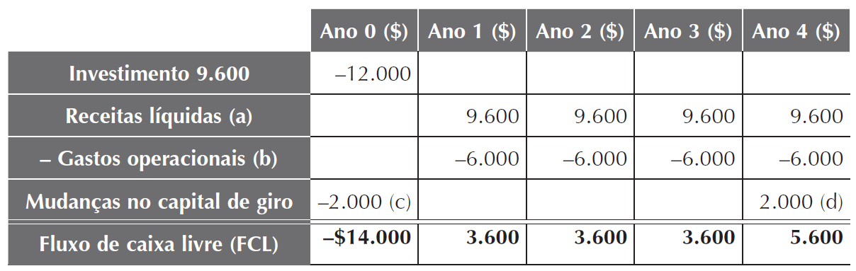
Capítulo 3 | Renda econômica e fluxo de caixa na análise e avaliação das decisões econômicas e financeiras
3.3 Análise das diversas variáveis e custos econômicos
relevantes na determinação do fluxo de caixa incremental
Quadro do Fluxo de Caixa Livre:
(c) e (d) Capital de Giro necessário para os primeiros 4 meses.
Carlos Patrício Samanez
© 2009 by Pearson Education

Slide 20
Capítulo 3 | Renda econômica e fluxo de caixa na análise e avaliação das decisões econômicas e financeiras
3.4 Fluxos de caixa e o tratamento adequado dos
efeitos inflacionários
Fluxos em valores constantes são sinônimos de fluxos reais, enquanto
fluxos em valores correntes são sinônimos de fluxos nominais.
Os fluxos de caixa em valores correntes devem ser descontados a uma taxa de desconto nominal, enquanto os fluxos em valores constantes devem ser descontados a uma taxa real.
Carlos Patrício Samanez
© 2009 by Pearson Education

Slide 21
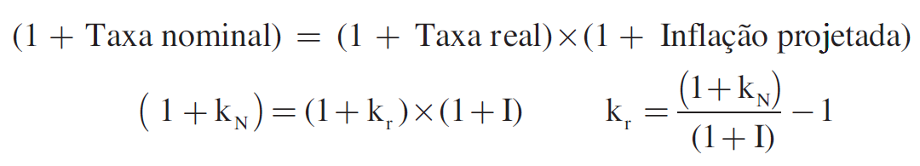
Capítulo 3 | Renda econômica e fluxo de caixa na análise e avaliação das decisões econômicas e financeiras
3.4 Fluxos de caixa e o tratamento adequado dos
efeitos inflacionários
Comumente, a taxa de desconto é expressa em termos nominais, mas a taxa real pode ser estimada a partir dessa taxa nominal e da projeção inflacionária, por meio da seguinte identidade de cálculo:
Carlos Patrício Samanez
© 2009 by Pearson Education

Slide 22
Capítulo 3 | Renda econômica e fluxo de caixa na análise e avaliação das decisões econômicas e financeiras
3.4 Fluxos de caixa e o tratamento adequado dos
efeitos inflacionários
Exemplo: Uma empresa pretende investir $ 100.000 em um projeto para produzir um novo produto.
investimento = $ 100.000;
vida útil do projeto = 3 anos;
custo do capital (kN) = 12% ao ano (taxa nominal);
preço unitário de venda hoje (P) = $ 10/unidade;
produção (Q) = 6.000 unidades/ano (constante);
custos totais de produção (CT) = $ 10.000/ano;
taxa de inflação projetada: 10% ao ano (constante).
Carlos Patrício Samanez
© 2009 by Pearson Education

Slide 23
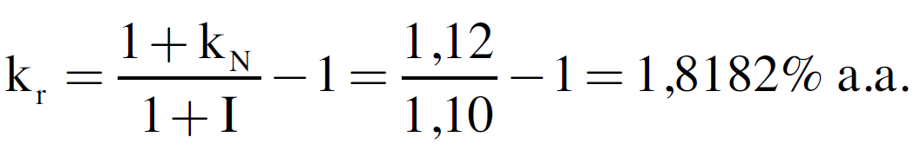
Capítulo 3 | Renda econômica e fluxo de caixa na análise e avaliação das decisões econômicas e financeiras
3.4 Fluxos de caixa e o tratamento adequado dos
efeitos inflacionários
a) Análise em valores constantes (a preços de hoje).
Fluxo de caixa = Receitas – Custos totais
= P × Q − CT
= $ 10/unidade × 6.000 unidades/ano − $ 10.000/ano = $ 50.000 ano
Custo real do capital:
Carlos Patrício Samanez
© 2009 by Pearson Education

Slide 24
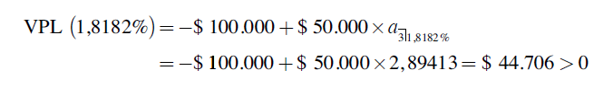
Capítulo 3 | Renda econômica e fluxo de caixa na análise e avaliação das decisões econômicas e financeiras
3.4 Fluxos de caixa e o tratamento adequado dos
efeitos inflacionários
O fluxo de caixa expresso em valores constantes deve ser descontado ao custo real do capital:
Carlos Patrício Samanez
© 2009 by Pearson Education

Slide 25
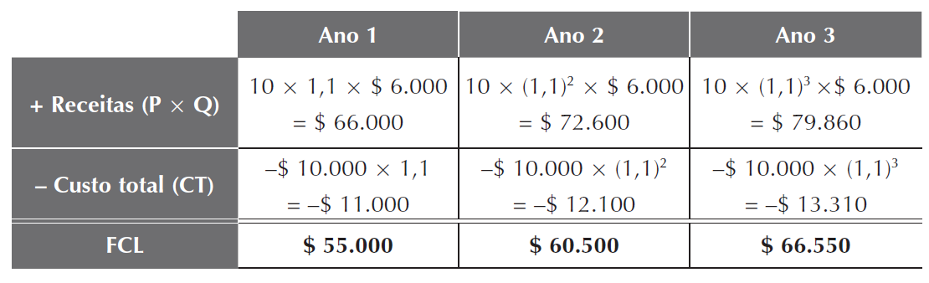
Capítulo 3 | Renda econômica e fluxo de caixa na análise e avaliação das decisões econômicas e financeiras
3.4 Fluxos de caixa e o tratamento adequado dos
efeitos inflacionários
b) análise em valores correntes (a preços das respectivas datas).
Nesse caso, os fluxos de caixa devem refletir o poder aquisitivo da moeda. Fluxo de caixa em valores correntes (fluxo nominal):
Carlos Patrício Samanez
© 2009 by Pearson Education

Slide 26
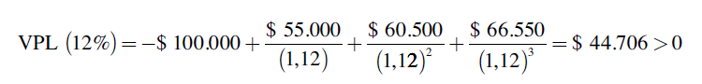
Capítulo 3 | Renda econômica e fluxo de caixa na análise e avaliação das decisões econômicas e financeiras
3.4 Fluxos de caixa e o tratamento adequado dos
efeitos inflacionários
Fluxos de caixa a preços correntes devem ser descontados ao custo nominal (aparente) do capital:
Constata-se que em ambas as formas de análise (em valores correntes ou em valores constantes) o VPL é o mesmo. Isso se deve à suposição de que tanto os custos quanto os preços acompanharão por igual a inflação (efeito inflacionário neutro).
Carlos Patrício Samanez
© 2009 by Pearson Education

Slide 27
Capítulo 3 | Renda econômica e fluxo de caixa na análise e avaliação das decisões econômicas e financeiras
3.5 Fluxo de caixa livre (FCL) e avaliação econômica do empreendimento
FCL é o fluxo disponível para todos os provedores de capital, seja por endividamento ou por participação acionária.
FCL = Lucro operacional depois de impostos – Dispêndios de capital
± Mudanças nos requerimentos de capital de giro + Depreciação
Carlos Patrício Samanez
© 2009 by Pearson Education

Slide 28
Capítulo 3 | Renda econômica e fluxo de caixa na análise e avaliação das decisões econômicas e financeiras
3.5 Fluxo de caixa livre (FCL) e avaliação econômica do empreendimento
FCL = Lajir × (1 – T) – Dispêndios de capital
± Mudanças nos requerimentos de capital de giro + Depreciação
Lajir é a abreviação de lucro antes de juros e imposto de renda e representa o resultado operacional do projeto.
T é a alíquota de imposto de renda e contribuição social sobre o lucro (IR/CS), que pode ser efetivamente atribuível às operações da empresa.
Carlos Patrício Samanez
© 2009 by Pearson Education

Slide 29
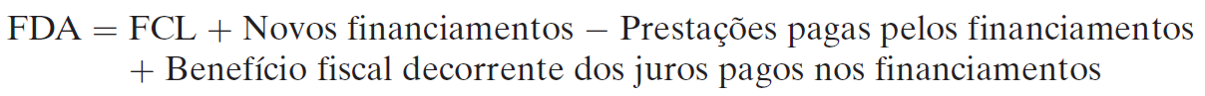
Capítulo 3 | Renda econômica e fluxo de caixa na análise e avaliação das decisões econômicas e financeiras
3.6 Fluxo dos acionistas (FDA) e avaliação do empreendimento sob o ponto de vista do acionista
A inclusão dos fluxos financeiros decorrentes da forma como o projeto será financiado e dos impactos fiscais desses fluxos transforma o FCL em um fluxo denominado fluxo dos acionistas (FDA).
O FDA permite estimar a rentabilidade do projeto do ponto de vista do capital próprio (do ponto de vista dos acionistas):
Carlos Patrício Samanez
© 2009 by Pearson Education

Slide 30
Capítulo 3 | Renda econômica e fluxo de caixa na análise e avaliação das decisões econômicas e financeiras
3.6 Fluxo dos acionistas (FDA) e avaliação do empreendimento sob o ponto de vista do acionista
Monte o demonstrativo de fluxo de caixa anual do projeto de investimento, para o qual uma empresa projetou os seguintes valores:
receitas operacionais líquidas = $ 3.400/ano;
custos e despesas operacionais (sem depreciação) = $ 530/ano;
depreciação = $ 120/ano;
despesas financeiras (juros) = $ 115/ano.
Para elaborar o demonstrativo, suponha também:
aumentos nos requerimentos de capital de giro = $ 100/ano;
Carlos Patrício Samanez
© 2009 by Pearson Education

Slide 31
Capítulo 3 | Renda econômica e fluxo de caixa na análise e avaliação das decisões econômicas e financeiras
3.6 Fluxo dos acionistas (FDA) e avaliação do empreendimento sob o ponto de vista do acionista
alíquota de IR = 30%;
o financiamento é uma perpetuidade (pagam-se unicamente
os juros).
Carlos Patrício Samanez
© 2009 by Pearson Education

Slide 32
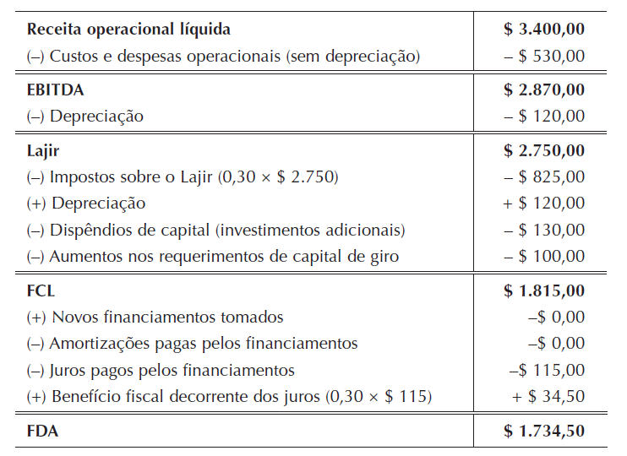
Capítulo 3 | Renda econômica e fluxo de caixa na análise e avaliação das decisões econômicas e financeiras
3.6 Fluxo dos acionistas (FDA) e avaliação do empreendimento sob o ponto de vista do acionista
Estrutura do fluxo de caixa anual do projeto de investimento:
Carlos Patrício Samanez
© 2009 by Pearson Education

Slide 33
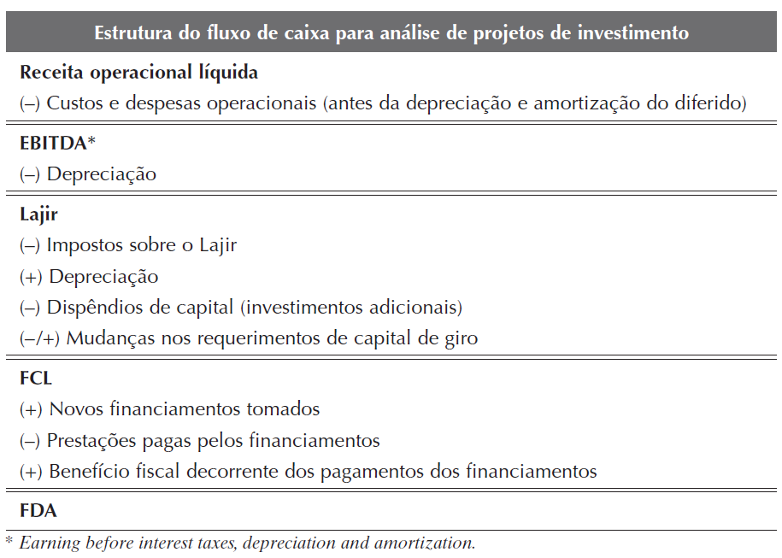
Capítulo 3 | Renda econômica e fluxo de caixa na análise e avaliação das decisões econômicas e financeiras
3.6 Fluxo dos acionistas (FDA) e avaliação do empreendimento sob o ponto de vista do acionista
Carlos Patrício Samanez
© 2009 by Pearson Education

Slide 34
Capítulo 3 | Renda econômica e fluxo de caixa na análise e avaliação das decisões econômicas e financeiras
3.7 A separação das decisões econômicas e financeiras
A separação das decisões de investimento e de financiamento é possível pela existência de um mercado de capitais eficiente, por meio do qual empresas e indivíduos podem aplicar e levantar capitais, e pela existência de oportunidades de investimento em atividades produtivas (projetos).
A existência desses fatores permite que a decisão de investimento seja tomada independentemente das preferências particulares das empresas ou indivíduos, tornando-a uma tarefa técnica que independe de gostos e preferências individuais.
Carlos Patrício Samanez
© 2009 by Pearson Education

Slide 35
Capítulo 3 | Renda econômica e fluxo de caixa na análise e avaliação das decisões econômicas e financeiras
3.7 A separação das decisões econômicas e financeiras
Um projeto de investimento de $ 100.000 gera um FCL $ 120.000 em um ano; 80% do investimento será financiado por empréstimo a juros de 15% a.a., a ser quitado em parcela única um ano depois. Determinar a viabilidade econômica e financeira do projeto.
custo do capital (custo médio ponderado) = 18% a.a.
rentabilidade esperada pelos acionistas = 30% a.a.
Carlos Patrício Samanez
© 2009 by Pearson Education

Slide 36
Capítulo 3 | Renda econômica e fluxo de caixa na análise e avaliação das decisões econômicas e financeiras
3.7 A separação das decisões econômicas e financeiras
Podemos observar que:
  o FCL não inclui os fluxos do financiamento. O FCL do ano zero ($ 100.000) representa o aporte total de capital (acionistas + credores) e o do ano 1 o retorno decorrente desse aporte total;
  a TIR do FCL (TIRE) representará a rentabilidade do ponto de vista do projeto como um todo [TIRE > 18%];
  o FDA do ano zero ($ 20.000) representa unicamente o aporte dos acionistas, e o do ano 1, o retorno decorrente desse aporte;
  a TIR do FDA (TIRF) representará a rentabilidade do projeto do ponto de vista dos acionistas [TIRF > 30%].
Carlos Patrício Samanez
© 2009 by Pearson Education

Slide 37
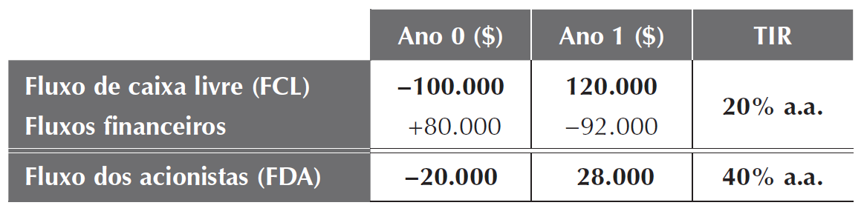
Capítulo 3 | Renda econômica e fluxo de caixa na análise e avaliação das decisões econômicas e financeiras
3.7 A separação das decisões econômicas e financeiras
Fluxos de caixa e sua respectiva TIR:
Carlos Patrício Samanez
© 2009 by Pearson Education

